Slide 1
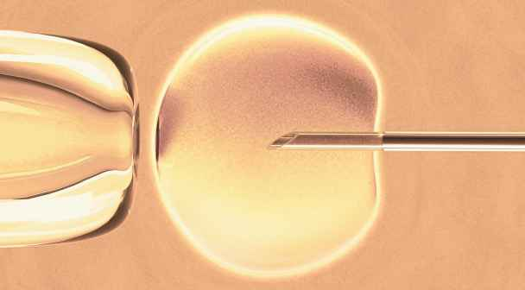
Hvornår er et liv et liv?
Befrugtning, abort, fosterdiagnostik og etiske dilemmaer
Viden er taget fra ”Biologi i Udvikling – 2. udgave”, https://www.sundhed.dk/borger/patienthaandbogen/kvindesygdomme/sygdomme/seksuelle-tema/hvad-sker-der-ved-befrugtningen/ og XX

Slide 2
Diskussion i mindre grupper
Find sammen med et par stykker og diskutér følgende spørgsmål:
  Hvornår er et liv et liv?
  Hvad ville du/i gøre, hvis der viste sig noget på en evt. nakkefoldsscanning?
  Hvis I vidste I havde en arvelig sygdom (bærer) og jeres partner også var bærer af samme sygdom, ville I så få et barn?
  Er abort en menneskeret?
Nogle af spørgsmålene er hypotetiske, mens andre er nogle, som I måske kan relatere til.
Hvis man ikke har lyst til at svare på et eller flere af dem af personlige årsager, så er det helt i orden.
Jeres diskussion må gerne inddrage andre etiske dilemmaer fx ønskebørn og designerbabyer.

Slide 3
Befrugtningen af et æg
Når et æg skal befrugtes, så skal sædcellerne på en længere rejse fra testiklerne hos manden, via sædlederen og urinrøret ud i skeden hos kvinden.
Her frigives sædcellerne, hvorefter de svømmer mod livmoderen, igennem livmoderkanalen og ud i æggelederne.
Det er ude i æggelederne, at sædcellerne vil opdage om de har taget den rigtige æggeleder. Hvis de har taget den korrekte, så vil de møde et æg (hvis de ikke er døde undervejs).
Når én af sædcellerne (kaldet spermierne) er trængt ind i ægget, så er befrugtningen sket. Det betyder, at der udløses en kemisk reaktion i æggets omgivende hinde, som sørger for at resten af sædcellerne ikke kan trænge ind. Disse dør hurtigt.

Slide 4
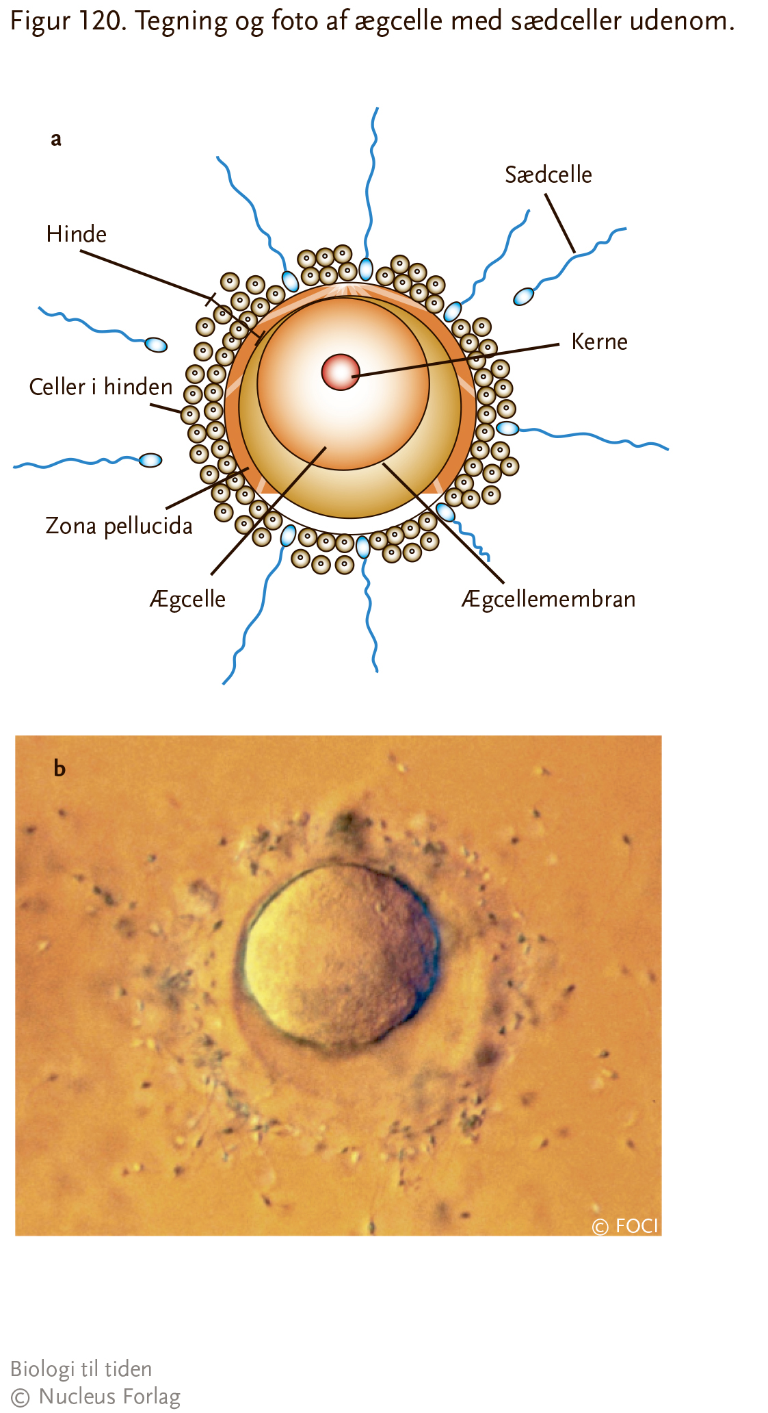

Slide 5
Befrugtningen af et æg
Et æg er normalt befrugtningsdygtigt i ca. 1 døgn efter ægløsning og det her i dette tidsrum, at en sædcelle skal finde ægget i æggelederens første tredjedel.
Det befrugtede æg kaldes en zygote – altså den første celle i begyndelsen til et nyt individ.
Indenfor 1 døgn begynder cellen at dele sig og bevæge sig mod livmoderen (tager 2-7 døgn) og i denne periode deler cellen sig ved mitose (genetisk ens celler)

Slide 6
Cellerne i et befrugtet æg
De første 16 celler i et befrugtet æg (zygote) kan blive til alle slags celler (blodceller, hudceller eller nerveceller)
  Dette kaldes også at cellerne er udifferentierede eller embryonale stamceller.
Blastocyst: når cellerne har delt sig mange gange, så skabes der et hulrum fyldt med væske i midten.
  De inderste celler i en blastocyst vil udvikle sig til selve fosteret, mens de yderste celler bliver til moderkagen og fosterhinden.

Slide 7
Implantation
Efter ca. 7 døgn og når blastocysten er kommet til livmoderen, så går der hul på den.
Dernæst udskilles der en masse stoffer (enzymer), som hjælper til at nedbryde nogle af de celler, som findes i livmoderslimhinden = zygoten kan synke ned i livmoderslimhinden.
Implantation: når zygoten er begravet i livmoderslimhinden og nye celler er vokser henover den.
  I den forbindelse dannes der af nogle af blastocystens celler en kontakt med kvindens blodsystem, så zygoten kan få næring. Dette område bliver til moderkagen.

Slide 8
Video af en befrugtning
https://www.youtube.com/watch?v=_5OvgQW6FG4&t=226s&ab_channel=NucleusMedicalMedia

Slide 9
Øvelse: Tegn på en livmoder
I skal i mindre grupper tegne befrugtningens vej fra follikelstadie til implantationen i livmoderen.
Det vil sige, at på jeres tegning skal være:
  Follikler i forskellige stadier.
  Det gule legeme.
  Mødet mellem ægcelle og sædcelle i den rigtige del af æggelederen.
  Zygotens deling på vej mod livmoderen samt hvornår den bliver til en blastocyst.
  Implantationen i livmoderslimhinden.
Vi tegner fælles på tavlen som opsamling.

Slide 10
Graviditet - hormoner
Når man skal teste om en kvinde er gravid, så tester man for hormonet HCG (Humant Chorion Gonadotropin) i urinen.
HCG: Bliver allerede produceret, når zygoten er på vej mod livmoderen.
  Hormonet sørger for, at det gule legeme ikke går til grunde og dermed at man ikke får sin menstruation (den afstødte livmoderslimhinde)
  Koncentrationen af østrogen og progesteron forbliver dermed høj og livmoderslimhinden er klar til zygoten.
  Moderkagen bliver ved med at producere HCG, så slimhinden kan bevares.
En graviditet varer fra befrugtning til fødsel ca. 270 dage, hvilket er ca. 38,5 uge.

Slide 11
Fosterudvikling:
Fra 6-8. graviditetsuge udvikler zygoten arme, ben, fingre, tæer, øjne, ører og næse.
  Når alt dette er udviklet til en vis grad, så kaldes zygoten for et foster.
  På det tidspunkt vejer det ca. 2 g. og måler 3 cm.
Frem til og med 12. uge udvikler fosteret alle sine indre organer og derefter skal de vokse og modne.
Ved 12. uge er abortgrænsen (endnu) i DK og her vejer fosteret 25 gram og er 9 cm lang (+/-)

Slide 12
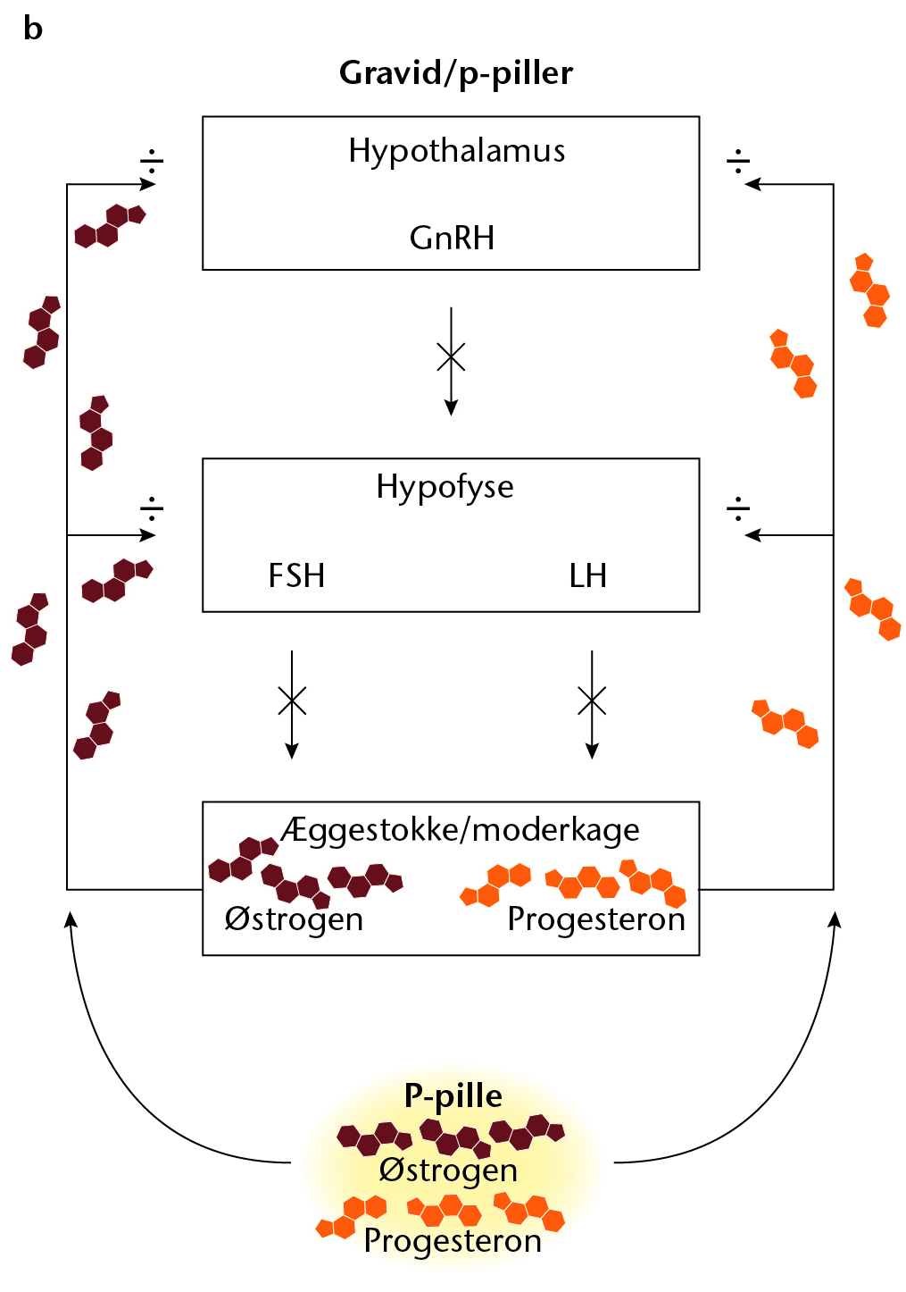

Slide 13
Hvornår er et foster levedygtigt?
Ifølge sundhed. Dk (som administreres af Sundhedsstyrelsen), så er en for tidlig fødsel karakteriseret ved:
  Den skal finde sted efter 22 fulde svangerskabsuger (154 dage) og før 37 fulde uger (259 dage).
  Den nedre grænse for, hvornår et nyfødt barn er levedygtigt, angives at være ca. 24 uger eller ved en vægt på 500 g.
  Mere end 50% af børn med en fødselsvægt på mellem 750 og 1000 g (25-27 fulde uger) vil overleve.

Slide 14
Kunstig befrugtning
Der er flere årsager til, at nogle par ikke kan blive gravide på den naturlige måde. Man kalder dette for ufrivillig barnløshed.
Årsagerne er mange, men her er et par stykker:
  Alder – danske kvinder får i gennemsnit deres første barn i en alder af 29 år (for 30 år siden var det 24 år). Dette er risikabelt, da fertiliteten falder i takt med at alderen stiger. Det er hovedsageligt et problem for kvinden (mandens fertilitet falder først omkring 50 år)
  At æggelederen er lukket eller delvist lukket hos kvinder (også unge) og dermed kan det befrugtede æg ikke nå til livmoderen (skyldes ofte, at kvinden har været plaget af underlivsbetændelse som ung – ofte grundet klamydia)
  Nedsat sædkvalitet hos manden – for få og for dårlige sædceller. Kan skyldes hormonforstyrrende stoffer, fejl i generne der styrer sædcelleproduktionen mm.

Slide 15
IVF – kunstig befrugtning
Her udfører man befrugtningen i et glas (tidligere kendt som reagensglasmetoden).
Der er 5 steps:
  Hormonbehandling – kvinden skal have en indsprøjtning med FSH. Der skal færdigmodnes ca. 8-12 æg. Når disse er store nok gives der et hormon, der nedsætter produktionen af LH, så der ikke kommer ægløsning.
  Ægudtagning – æggene tages ud med en lille kanyle, som føres ind i skeden og videre ind i æggestokken.
  Befrugtning og dyrkning – ægget befrugtes af sædcellen i en petriskål og dyrkes derefter.
  Celledelinger – ægget deler sig – ca. 40% af æggene går tabt her.
  Opsætning – de vellykkede fosteranlæg opsættes i livmoderen. Man lægger ikke mere end 2 æg op ad gangen.

Slide 16
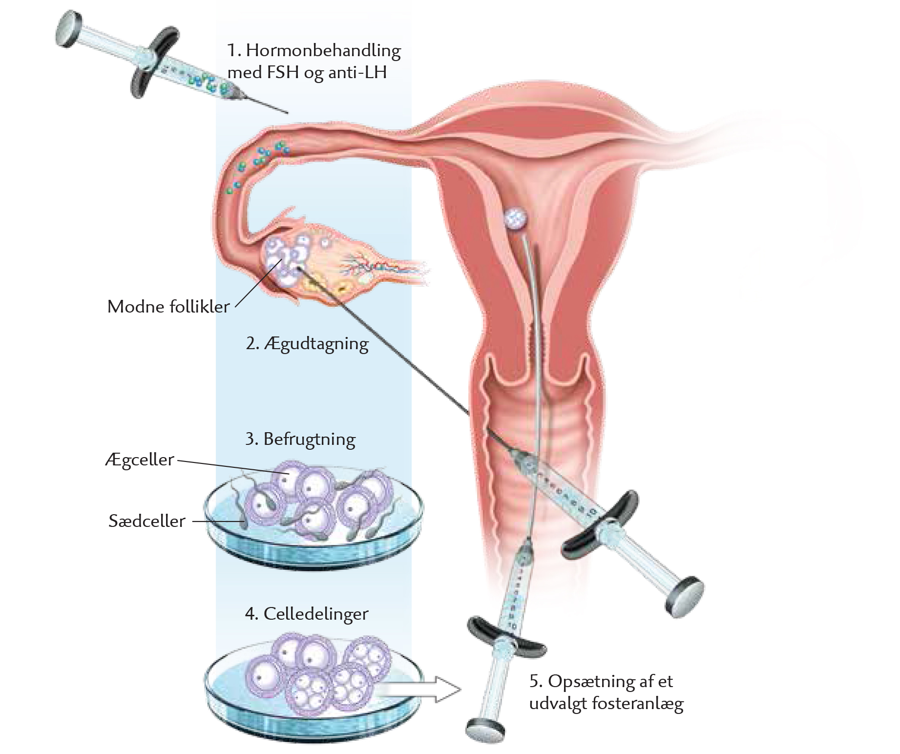

Slide 17
Video af kunstig befrugtning
https://www.youtube.com/watch?v=YWrgyHn0VSY&ab_channel=BBCEarthScience

Slide 18
Undersøg selv
I skal nu undersøge, hvordan fertiliteten er i Danmark ved at gå ind via nedenstående link (findes også på Lectio).
I skal kigge på de forskellige statistikker med Danmarks statistik har offentliggjort og hvilken viden I kan trække ud af tabellerne mm.
Vi samler fælles op ved at kigge på flere af de forskellige statistikker.

